Slide 1
Principii
Powerpoint pentru studenți– Tehnologii cu hidrogen
Conținut creat de
<Logo partener>

Slide 2
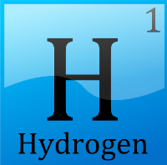
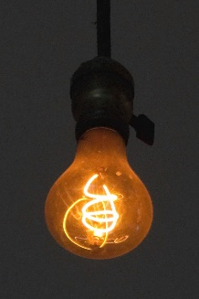
Ce este o pilă de combustie?
O pilă de combustie este un dspozitiv de conversie a energiei
Convertește energia chimică a unei pile direct în energie electrică.
Foto de Utahraptor ostrommaysi / CC BY
Foto de LPS.1

Slide 3
Ce este o pilă de combustie?
Ce înseamnă direct?
Direct înseamnă că în loc să ardem combustibil și să folosim energia termică într-un motor clasic, energia electrică este generată imediat!
Eficiența procesului este mai mare, o mare parte din energia chimică deținută de pilă fiind transformată în energie electrică (până la aproximativ 70%).
Foto de Utahraptor ostrommaysi / CC BY
Foto de LPS.1

Slide 4
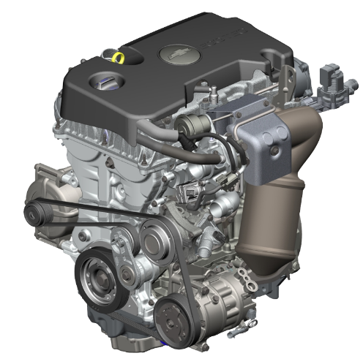
Ce este o pilă de combustie?
Pilele de combustie au caracteristici comune cu motoarele termice și cu bateriile tradiționale
La fel ca și motoarele cu combustie internă, pilele de combustie au nevoie de un flux continuu de combustibil.
Principiul de funcționare a unei pile de combustie se bazează pe o reacție redox, exact ca și în cazul bateriei

Slide 5
Ce este o pilă de combustie?
Sunt, însă, și diferite de motoare și baterii:
Bateriile au o capacitate limitată de stocare a energiei în interiorul acestora, iar timpul de reîncărcare este lent, pilele de combustie fiind limitate doar de dimensiunea rezervorului de combustibil.
Cu un flux continuu de combustibil, pilele de combustie pot produce energie în mod continuu
Motoarele cu combustie internă ard combustibilul și utilizează energia termică într-un ciclu termodinamic. Eficiența este mai mică.

Slide 6
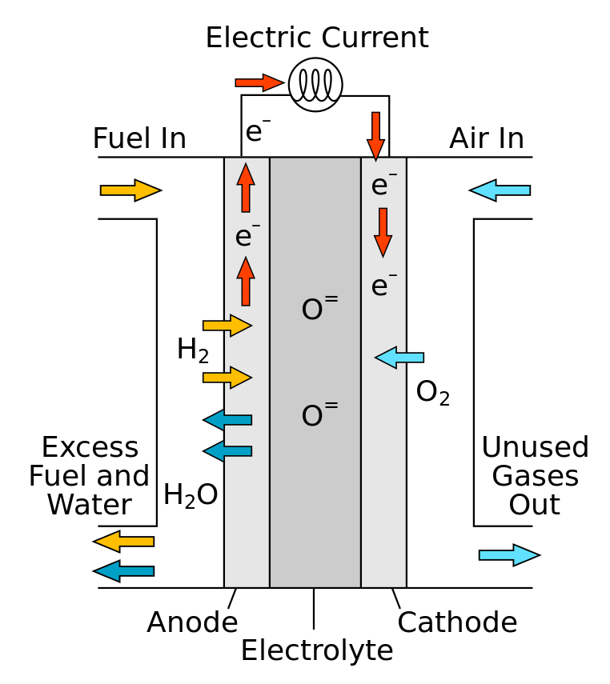
Componentele pilei de combustie
O pilă de combustie este constituită din doi electrozi poroși montați în jurul electrolitului
Foto de Sakurambo / CC BY

Slide 7
Componentele pilei de combustie
O pilă de combustie este constituită din doi electrozi poroși montați în jurul electrolitului
Electrolitul
o barieră fizică pentru a evita amestecul direct între combustibilul gazos și oxidant (tranzitare)
permite transportul sarcinii ionice între cei doi electrozi, închizând circuitul electric.

Slide 8
Componentele pilei de combustie
O pilă de combustie este constituită din doi electrozi poroși montați în jurul electrolitului
Electrozi
- Material poros, asigură difuzia speciei active
- Suprafața activă unde are loc reacția redox
- Permite conductivitatea ionilor și electronilor produși în reacția redox

Slide 9
Componentele pilei de combustie
O pilă de combustie este constituită din doi electrozi poroși montați în jurul electrolitului
Electrozi
Anodul este numit și “Electrodul combustibil”, fiind considerat ca având o polaritate negativă.
Catodul este numit și “Electrodul aer”, având rolul de electrod pozitiv.

Slide 10
Funcționarea pilei de combustie
Combustibilul este alimentat în mod continuu pe anodul pilei.

Slide 11
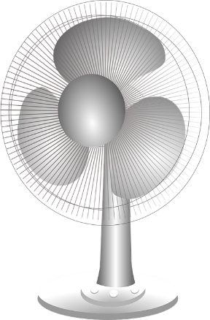
Funcționarea pilei de combustie
Aerul sau oxigenul este alimentat în mod continuu pe catodul pilei.

Slide 12
Funcționarea pilei de combustie
O²⁻ / H⁺
Ionii se deplasează prin electrolit

Slide 13
Funcționarea pilei de combustie
Electronii se deplasează prin circuitul extern și acționează / pornesc dispozitivele.

Slide 14
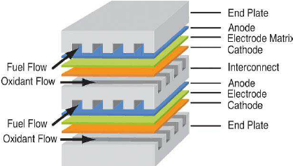
Ansamblul pilei de combustie
O singură pilă de combustie produce o tensiune mică (~1V). Pentru a obține o tensiune adecvată aplicațiilor practice, pilele sunt conectate în serie formând un ansamblu de pile de combustie.
Un ansamblu de pile de combustie este compus din mai multe elemente care crează condițiile de lucru corecte pentru pilă și permit colectarea eficientă a energiei produse.

Slide 15
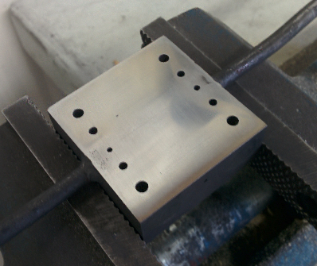
Ansamblul pilei de combustie: element de interconectare
Elementul de interconectare este un element cu conductivitate electrică, format dntr-o placă metalică care asigură suportul mecanic și este prelucrată în vederea obținerii volumelor prin care se pot deplasa gazele anodice și catodice. Fiecare cameră de gaz trebuie izolată de celelalte camere. Se adaugă materialul de etanșare pentru a împiedica tranzitarea gazului.

Slide 16
Ansamblul pilei de combustie: element de interconectare
Condiții de interconectare:
Conductivitate electrică ridicată
Compatibilitatea chimică cu materialele pilei și a combustibilului / oxidantului este asigurată
Stabilitate la temperaturi ridicate (structurală și chimică)

Slide 17
Ansamblu de pile de combustie: etanșare
Pentru a împiedica scurgeri ale gazului introdus în ansamblu și tranzitarea combustibului și a aerului dintr-un compartiment de gaz în altul, se adaugă un element de etanșare în diferite poziții ale fiecărui strat de pile de combustie din care este format ansamblul.
Materialele utilizate pentru elementul de etanșare sunt de trei tipuri:
Minerale (pe bază de mică)
Sticlă-ceramică
Lipire cu metal

Slide 18
Ansamblu de pile de combustie: etanșare
Caracteristicile materialului de etanșare:
Stabilitate chimică și metalică în mediul de lucru al pilei de combustie
Izolator electric (puternic dielectric)
Neporos
Coeficient de dilatare termică compatibil cu materialele pe care le etanșează

Slide 19
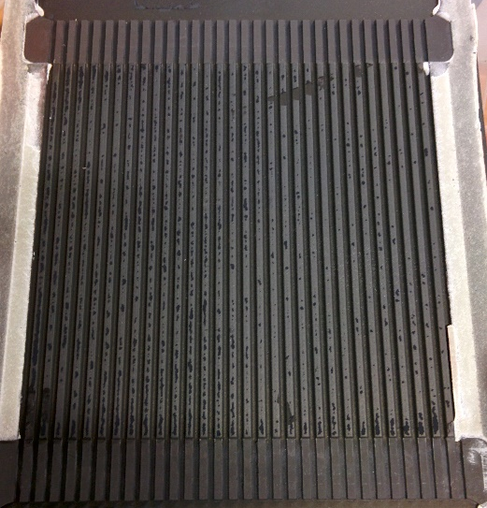
Ansamblu de pile de combustie: colector de curent
Curentul electric generat de pilă trebuie colectat și transferat la placa bipolară prin crearea unei conexiuni electrice în diferite puncte ale suprafeței pilei.
Colectorul de curent îndeplinește acest rol, iar geometria acestuia este optimizată astfel încât să coleceze fluxul de electroni generat de pilă și să permită alimentarea nerestricționată cu gaz a electrozilor.

Slide 20
Ansamblu de pile de combustie: colector de curent
Caracterisiticile colectorului de curent:
Stabilitate chimică și metalică în mediul de lucru al pilei de combustie
Conductor electric excelent
Structură poroasă pentru a permite fluxul de gaz către pilă
Geometrie care garantează o distribuție uniformă a gazului pe suprafața pilei.

Slide 21
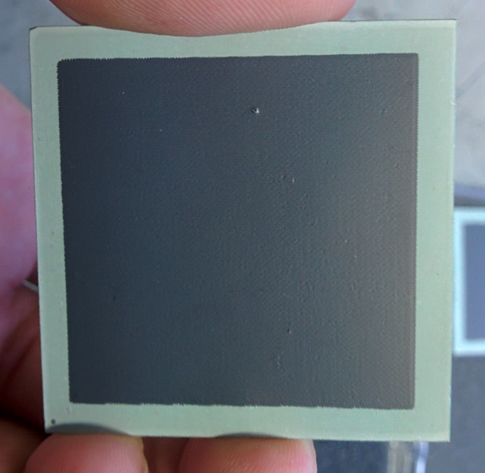
Pile de combustie de temperatură înaltă
SOFC
Pilă de combustie cu oxid solid
MCFC
Pilă de combustie cu carbonat topit
Ambele tehnologii funcționează la temperaturi înalte (600-900°C), ar aceasta permite utilizarea mai multor combustibili în afară de H2 pur. Temperatura înaltă de funcționare oferă posibilitatea de a folosi excesul de căldură produsă în scop industrial sau casnic (cogenerare) sau de a produce în continuare energie electrică cu ajutorul ciclului termodinamic clasic.
Materialele utilizate la SOFC și MCFC și reacțiile electro-chimice care au loc în interiorul acestora sunt diferite.

Slide 22
Pile de combustie de temperatură înaltă: combustibili
De ce permit pilele de combustie de temperatură înaltă utilizarea combustibililor alternativi alții decât H2?
Reformare
Reformarea este o categorie de reacții termo-chimice prin care un combustibil este convertit într-un alt combustibil utilizând un amestec de combustibili gazoși denumiți singaz (gaz sintetic).
Reformarea hidrocarburilor ușoare (metan, metanol, etanol, etc.) și a altor molecule cu H2 (cum ar fi NH₃) este favorizată de temperatura înaltă și de materiale comune cu rol de catalizator (Fe, Ni, Cu).
Produsul acestor reacții este singazul bogat în H2 și CO, care reprezintă un amestec de gaze ideal pentru alimentarea pilelor SOFC și MCFC.
Aici, ca exemplu, este ecuația pentru reformarea metalului cu vapori de apă:
Metoda de reformare vapori de apă - metan

Slide 23
Pile de combustie de temperatură înaltă: avantaje
Eficiență ridicată la convertirea energiei chimice în energie electrică (până la ~70%).
Posibilitatea de a utiliza o gamă largă de combustibili.
Emisii foarte reduse: fără NO_{x}, compuși de sulf, funingine sau hidrocarburi ciclice; emisiile de CO₂ sunt mai mici decât în sistemele convenționale datorită eficienței mai mari sau chiar sunt absente în cazul utilizării H₂ pur ca și combustibil.
Surplusul de energie termică produsă de sistem poate fi utilizată pentru încălzire.
Fără piese în mișcare, se evită poluarea fonică.
Eficiență mare independent de dimensiunea sistemului: candidați ideali pentru generarea de energie electrică distribuită și crearea de micro-rețele.

Slide 24
Pile de combustie de temperatură înaltă: dezavantaje
Cost mare de comercializare: datorită faptului că este o tehnologie nouă, prețurile vor scădea doar după ce se va ajunge la producție de masă.
Rezistența sistemului trebuie îmbunătățită: trebuie să se ajungă la un număr suficient de ore de funcționare cu menținerea degradării performanței sistemului sub un nivel acceptabil.
Stabilitatea sistemului în cazul combustibililor cu conținut de carbon trebuie îmbunătățită.

Slide 25
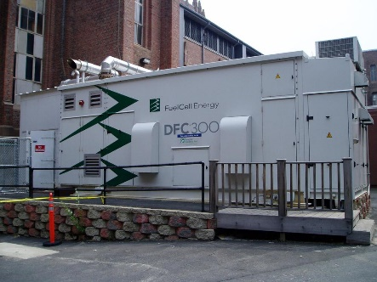
MCFC
Pilă de combustie cu carbonat topit

Slide 26
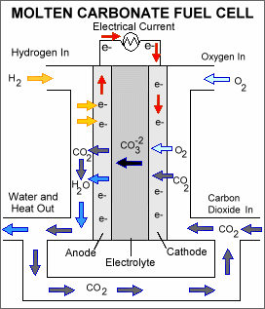
Pilă de combustie cu carbonat topit
Reacție anodică:
Reacție catodică:

Slide 27
Pilă de combustie cu carbonat topit
Electrolitul
Electrolitul este în general o combinație de carbonați alcalini (Na și K) și este reținut într-o matrice ceramică de LiAlO2.
Pila de combustie funcționează la temperaturi între 600°C și 700°C, la care carbonații alcalini formează o sare topită foarte conductivă, ionii carbonați fiind cei care asigură conductivitatea ionică.
Ionii care se deplasează prin electrolit sunt CO₃²⁻, astfel încât la catod este necesar un flux de CO₂.

Slide 28
Pilă de combustie cu carbonat topit
Anod
Având în vedere temperaturile înalte de lucru, nu sunt necesari catalizatori nobili.
Electrodul este compus din nichel poros.
Fluxul de ioni CO₃²⁻ înspre anod determină generarea de apă și CO₂ în compartimentul anodic. Separarea și sechestrarea / reutilizarea CO₂ se realizează ușor prin condensarea apei.

Slide 29
Pilă de combustie cu carbonat topit
Catod
Electrodul poros este în general realizat din oxid de nichel (NiO).
Un amestec de aer și CO₂ este alimentat la catod
Utilizarea de CO₂ prezent în fluxul de gaz face din MCFC candidate ideale pentru capturarea carbonului din gazele bogate în CO₂

Slide 30
Conceptul constructiv al MCFC
Pila MCFC este construită planar.
Pilele MCFC produc o cantitate limitată de curent comparativ cu alte tipuri de pile de combustie, iar densitatea curentului electric este mai mică, prin urmare sunt necesare pile mai mari. Acest lucru face ca acestea să fie adecvate pentru producția de energie electrică staționară.
Matricea este flexibilă și respectă rezistența mecanică, permițând producția de pile cu suprafață mare.
Se pot utiliza alți combustibili în afară de H₂ (spre ex. CH₄, CO, CH₃OH).

Slide 31
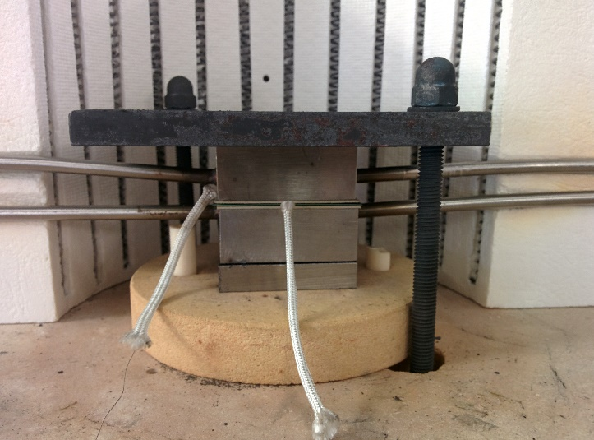
SOFC
Pilă de combustie cu oxid solid

Slide 32
Pilă de combustie cu oxid solid
Reacție anodică:
Reacție catodică:

Slide 33
Pilă de combustie cu oxid solid
Electrolitul
Electrolitul este un material ceramic foarte dens, de obicei YSZ (zirconiu stabilizat Yttria). Absența porilor împiedică problemele de tranzitare.
Pila de combustie funcționează la temperaturi între 600°C to 900°C, temperaturile înalte fiind necesare pentru a asigura o conductivitate ionică ridicată și pentru a reduce pierderile de energie ca urmare a conductivității ionice.
Ionii care se deplasează prin electrolit sunt O²⁻, iar în compartimentul de gaz anodic se generează apă.

Slide 34
Pilă de combustie cu oxid solid
Anod
Având în vedere temperaturile înalte de lucru, nu sunt necesari catalizatori nobili.
Anodul este în general un cermet poros (amestec de material ceramic și metalic), respectiv Ni+YSZ (nichel + ZrO₂)

Slide 35
Pilă de combustie cu oxid solid
Catod
Materialul din care este realizat catodul este un amestec de oxizi cu o structură cristalină și compoziție care asigură o bună conductivitate electronică. Cele mai utilizate materiale sunt LSM (manganită de lantan stronțiu) și LSCF (ferită de lantan stronțiu cobalt)
Nu sunt necesare metale nobile, însă până acum a fost imposibil să se evite utilizarea elementelor rare pentru catalizarea reacției oxigenului.

Slide 36
Conceptul constructiv al SOFC

Slide 37
Conceptul constructiv al SOFC
Pilele SOFC sunt foart subțiri (0,1 - 1mm) și planare.
Configurația preferată este ASC (pile cu suport anodic). Utilizarea unui anod gros ca suport mecanic permite utilizarea unui electrolit subțire, ceea ce reduce la minim pierderile de energie.
Pilele SOFC produc o cantitate de curent cu ordin de magnitudine mai mare decât MCFC, iar densitatea curentului electric fiind mare, este posibil să avem ansambluri compacte de pile.
Proprietățile mecanice ale pilelor și condiția de a produce straturi foarte subțiri fac dificilă confecționarea de pile SOFC de dimensiuni mari.
Se pot utiliza alți combustibili în afară de H₂, (spre ex. CH₄, CO, CH₃OH, NH₃).

